Slide 1
Der Labyrinthor
L. H. Fejzula, P. Kisskalt | Robotik Labor | Projekt Präsentation

Slide 2
Gliederung
Die Idee
Probleme
Komplexestes Problem
Programmstruktur
Aufbau des Roboters
Fazit
Ausblick
Fragen?

Slide 3
Die Idee
Roboter der ohne externe Hilfe ein Labyrinth durchquert, aber wie?
Ein Roboter der via Farberkennung durch ein Labyrinth fährt

Slide 4
Probleme
Die Ultraschall-Abstandsmesser
Zeitaufwand einer Messung beeinträchtigte Motoren beim Fahren
Lichtempfindlichkeit des RGB-Sensors
Ansteuerung der Schrittmotoren mit geeigneter Library
Beschleunigung eines einzelnen Rades, Accelstepper

Slide 5
Komplexestes Problem
Schrittmotoren nicht durch Ultraschall behindern
Zeitintervall für Messung festlegen (pulseIn (echoPin, HIGH, 600))
Mittelwert für stabilere Messwerte errechnen
Umrechnung von Mikrosekunden in cm zusammenfassen
Entfernung als Variable speichern und in entspr. Schleife neu messen
Weitere Möglichkeiten:
CPU Timer benutzen
Zwei Arduinos kommunizieren lassen

Slide 6
Programmstruktur
Abstand rechts & links > 5, keine Farbe:
Geradeaus
Abstand links <= 5:
Lenkung nach rechts
Abstand rechts
<= 5:
Lenkung nach links
Rot-Wert <= 10:
90° Drehung nach rechts
Blau-Wert <= 13:
90° Drehung nach links

Slide 7
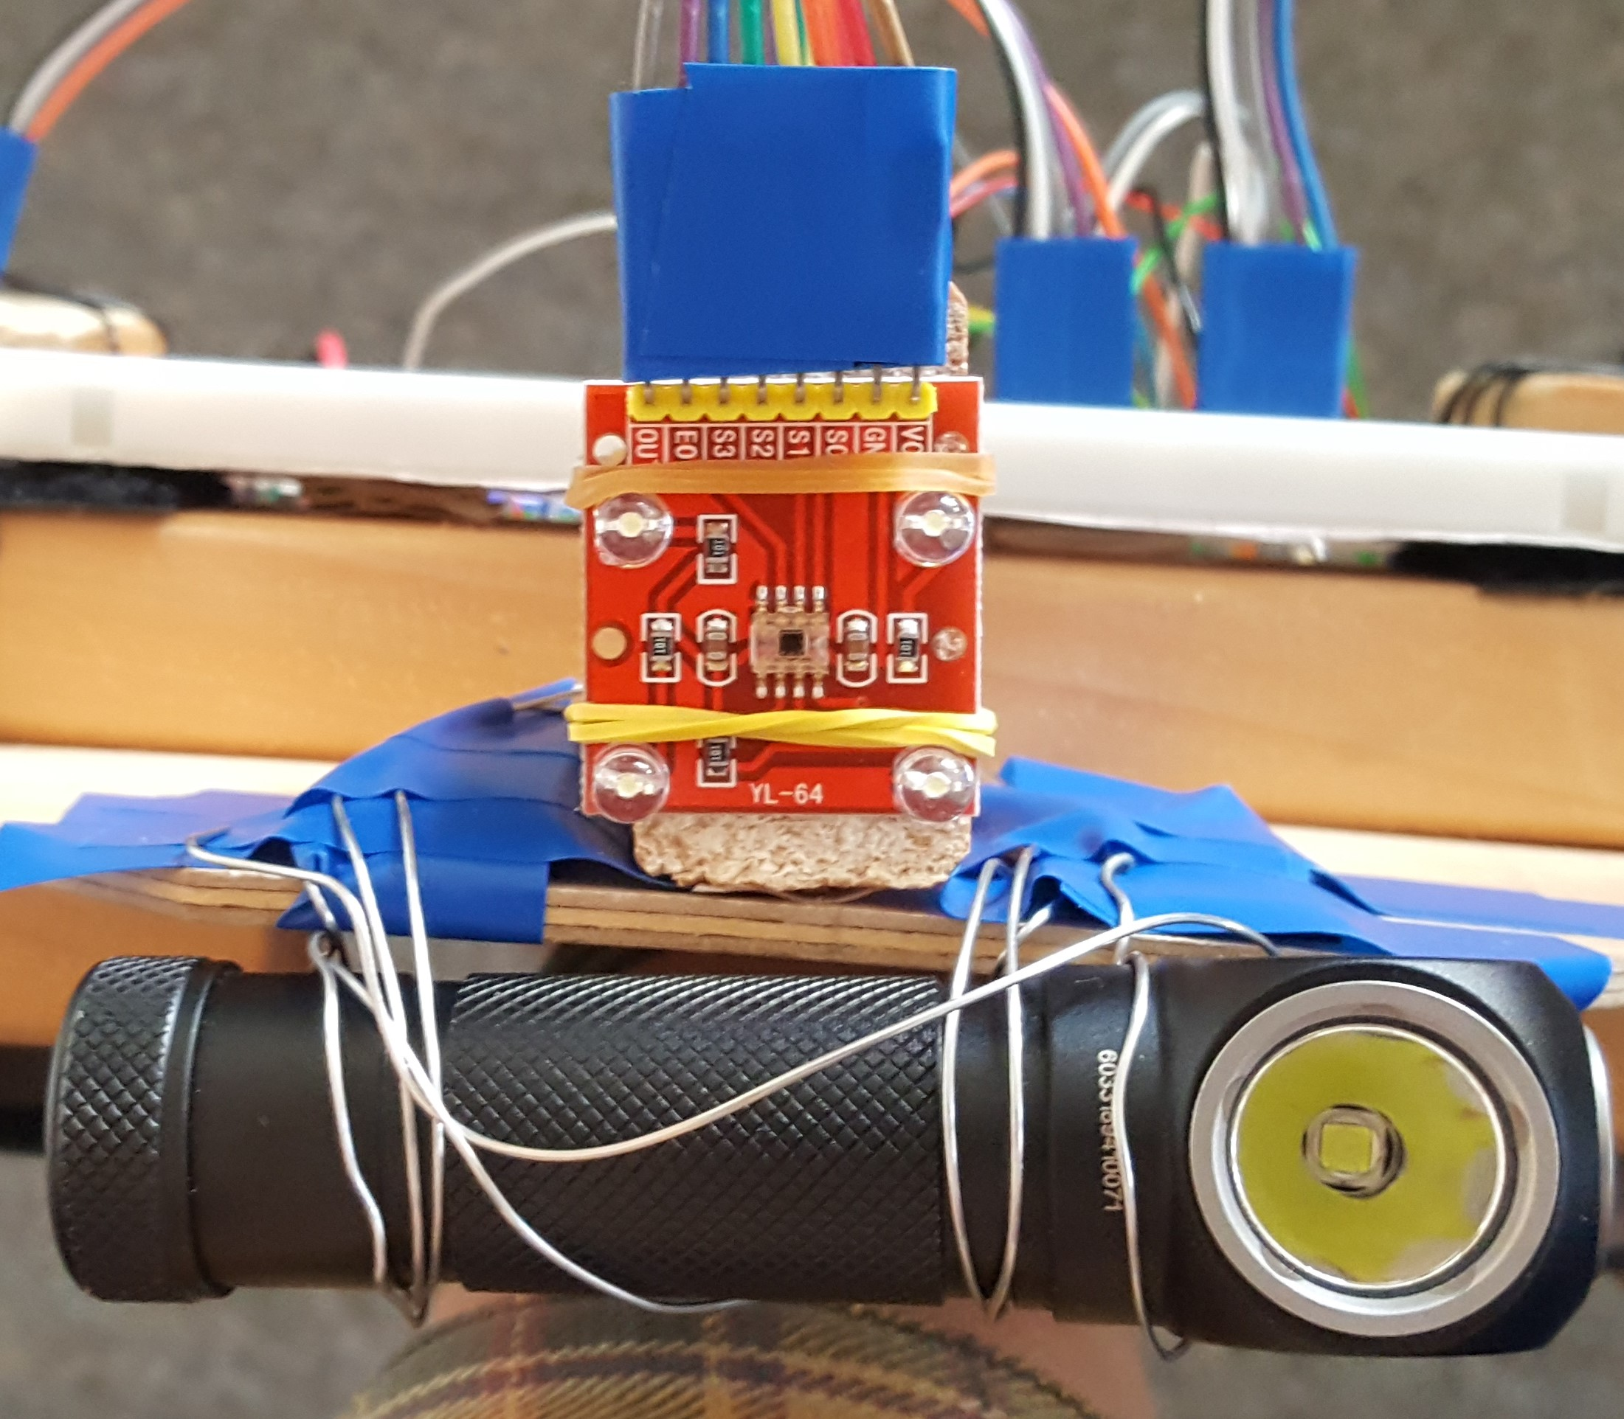
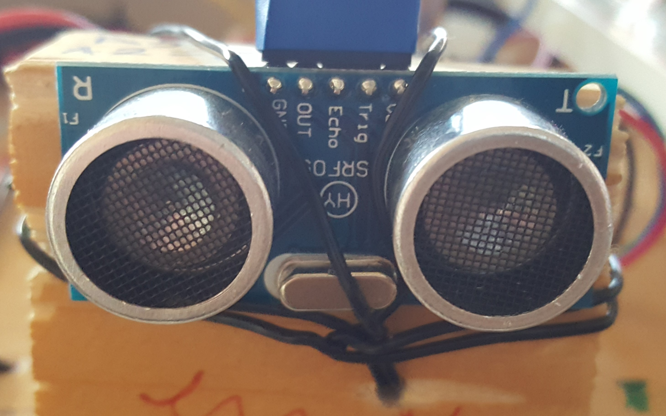
Aufbau des Roboters

Slide 8
Fazit
Was noch gemacht werden muss:
In der Fahrt lenken
Schrittzahl für 90° Drehung errechnen und implementieren
Was wir schon fertig haben:
Stepper bewegen sich flüssig
Reaktionen auf Farben (Rot & Blau)
Entfernung zur Wand messen

Slide 9
Ausblick
Was wir im Blockkurs schaffen wollen:
Roboter soll flüssig (in der Fahrt) lenken, wenn Distanz zur Wand zu kurz wird
90° Drehung implementieren
Entwicklungspotenzial:
Für uns:
Roboter könnte Gebiet mappen ( wäre zeitaufwendiger)
Allgemein :
Selbstfahrendes Auto
Staubsauger

Slide 10
Noch Fragen?

